Slide 2
আজকের
ক্লাসে
স্বাগতম

Slide 3
পরিচিতি
শিক্ষক পরিচিতি
পাঠ পরিচিতি
সেলিনা আক্তার
সহকারী শিক্ষক
বহদ্দারকাটা উচ্চ বিদ্যালয়
বি এম চর,চকরিয়া কক্সবাজার
Email-selikamal8485@gmail.com
মোবাইল-০১৮৬১২৩২০২৩

Slide 4
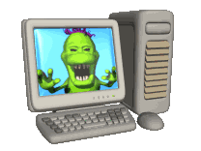
এসো ছবি দেখে চিন্তা করি
ভাইরাস একটি প্রোগ্রাম যা কম্পিউটারে প্রবেশ করে বিভিন্ন তথ্য-উপাত্তকে আক্রমণ করছে।
ছবিগুলো দেখে আমরা কী বুঝতে পারলাম?

Slide 5
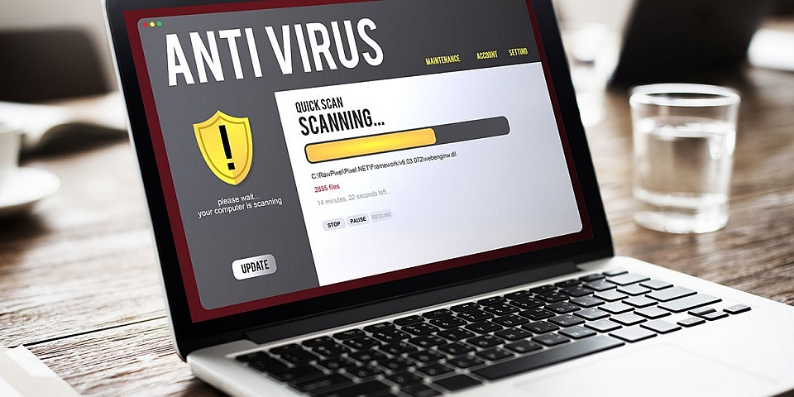
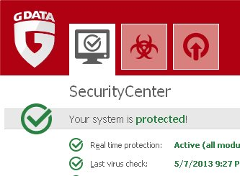
এসো আরো কিছু ছবি দেখি-
এন্টিভাইরাস কম্পিউটারকে ভাইরাসের আক্রমণ থেকে রক্ষা করছে।
ছবিগুলো দেখে আমরা কী বুঝতে পারলাম?

Slide 6
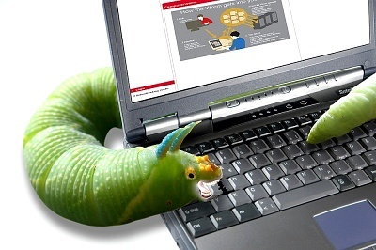
আজকের পাঠের বিষয়
কম্পিউটার ভাইরাস ও এন্টিভাইরাস
অধ্যায়-দুই
পৃষ্ঠ-২৪,২৫

Slide 7
শিখনফল
এই পাঠ শেষে শিক্ষার্থীরা...
1. কম্পিউটার ভাইরাস কী তা বলতে পারবে;
2. পরিচিত কিছু ভাইরাস সম্পর্কে বর্ণনা করতে পারবে;
3. ভাইরাস কীভাবে ক্ষতি করে তা ব্যাখ্যা করতে পারবে;
৪. এন্টিভাইরাস সম্পর্কে বিশ্লেষণ করতে পারবে।

Slide 8
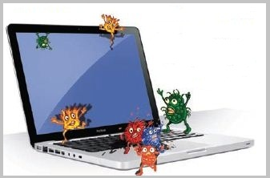
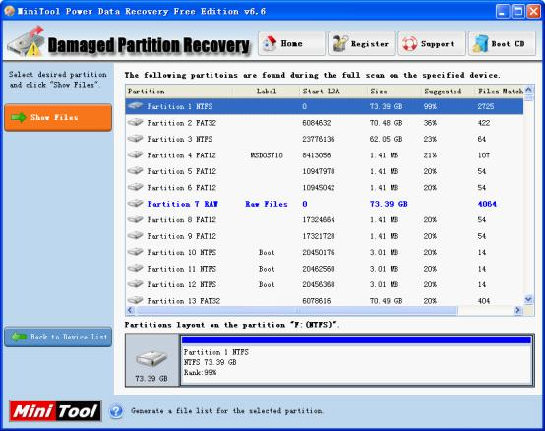
কম্পিউটার ভাইরাস
VIRUS শব্দের পূর্ণরূপ হলো Vital Information and Resources Under Siege যার অর্থ দাঁড়ায় গুরুত্বপূর্ণ তথ্যসমূহ দখলে নেওয়া বা ক্ষতি সাধন করা।ভাইরাস হল এক ধরনের সফটওয়্যার যা তথ্য ও উপাত্তকে আক্রমন করে এবং যার নিজের সংখ্যা বৃদ্ধির ক্ষমতা রয়েছে।

Slide 9
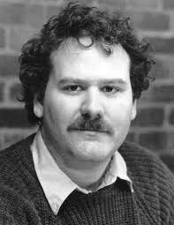
বলতে পারবে কে ভাইরাস এর নামকরণ করেন?
University of New Haven
Fred Cohen
১৯৮০ সালে ভাইরাস এর নামকরণ করেন ‘University of New Haven’ –এর অধ্যাপক Fred Cohen

Slide 10
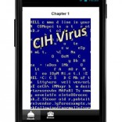
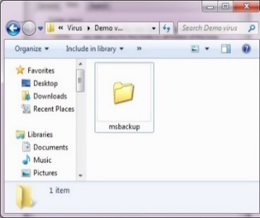
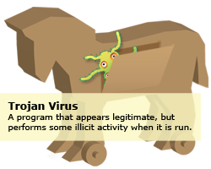
একক কাজ
অতি পরিচিত কিছু ভাইরাস
রাষ্ট্র কাকে বলে?
স্টোন (Stone)
ভিয়েনা (Vienna)
সিআইএইচ (CIH)
ফোল্ডার (Folder)
ট্রোজান হর্স
(Trojan Horse)

Slide 11
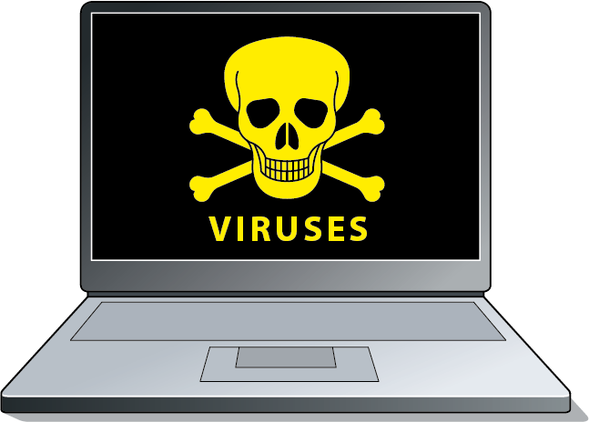
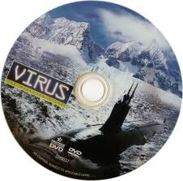
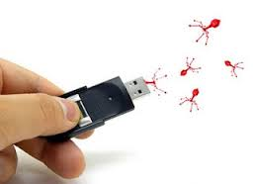
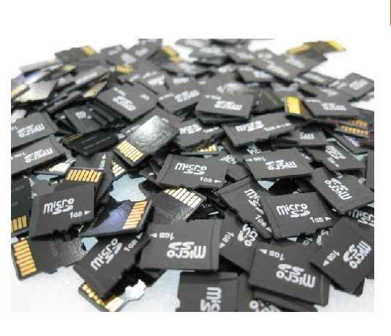
ভাইরাস যে ভাবে বিস্তার লাভ করে-
ভাইরাস মুক্ত
ভাইরাসে আক্রান্ত
সিডি
পেনড্রাইভ
মেমোরি কার্ড
ইন্টারনেট

Slide 12
যে কারণে বুঝা যাবে কম্পিউটার ভাইরাসে আক্রান্ত-
১। প্রোগ্রাম ও ফাইল Open করতে সময় বেশি লাগলে;
২। মেমোরি কম দেখায়, ফলে গতি কমে গেলে;
৩। কম্পিউটার চালু অবস্থায় অপ্রত্যাশিত বার্তা প্রদর্শিত হলে।
৪। নতুন প্রোগ্রাম ইনস্টল করতে সময় বেশি লাগলে;
৫। চলমান কাজে ফাইল বেশি জায়গা দখল করলে;
৬। কম্পিউটার চালু করার সময় চালু হতে হতে শাট ডাউন বা কাজ করতে করতে হঠাৎ বন্ধ হচ্ছে বা রিস্টার্ট হচ্ছে;
৭। ফোল্ডারে বিদ্যমান ফাইলের নাম পরিবর্তিত হয়ে অন্য নাম ধারণ করলে।

Slide 13
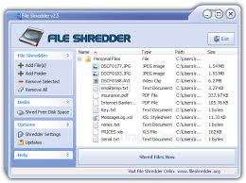
ভাইরাস যেভাবে ক্ষতি করে
কম্পিউটারে সংরক্ষিত কোনো ফাইল Delete বা মুছে দেয়
ডেটা Corrupt বা বিকৃত করে

Slide 14
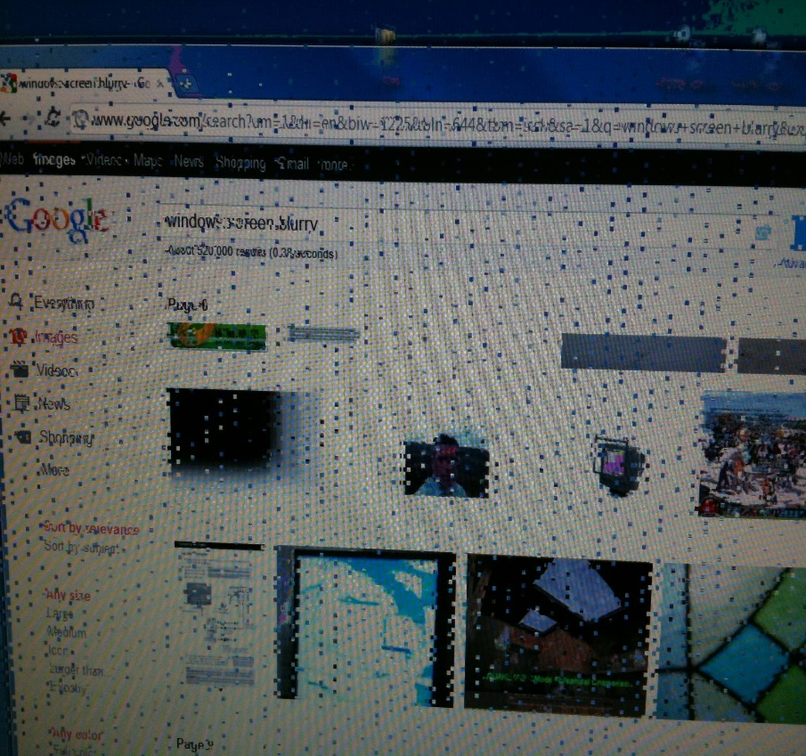
ভাইরাস যেভাবে ক্ষতি করে
কম্পিউটারে কাজ করার সময় হঠাৎ অবাঞ্ছিত বার্তা প্রদর্শন করে
কম্পিউটার মনিটরের ডিসপ্লেকে Corrupt করে

Slide 15
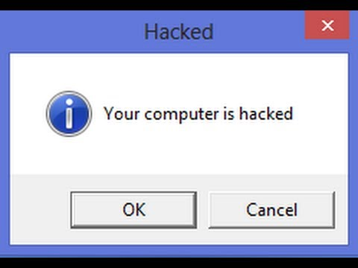
ভাইরাস যেভাবে ক্ষতি করে
সিস্টেমের কাজকে ধীরগতি সম্পন্ন করে
কম্পিউটারে কাজ করার সময় Hacked হতে পারে

Slide 16
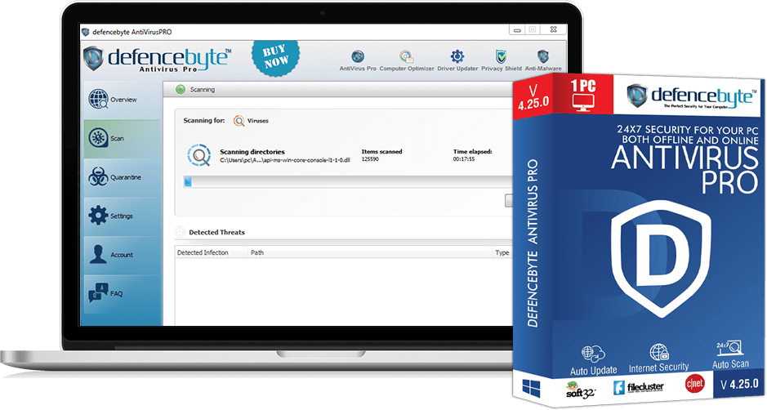
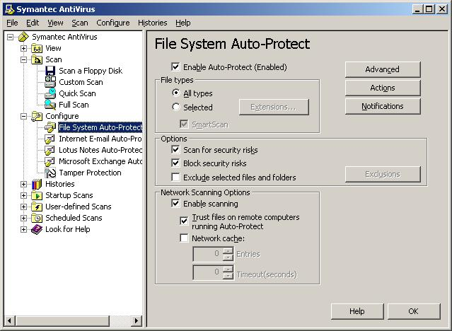
এবার জেনে নেওয়া যাক কম্পিউটার এন্টিভাইরাস কি?
ভাইরাসের প্রতিষেধক হলো এন্টিভাইরাস। কম্পিউটারকে ভাইরাসের আক্রমণ থেকে রক্ষা অথবা কম্পিউটার সিস্টেম ভাইরাস দ্বারা আক্রান্ত হলে এটি নির্মুল করতে যে ইউটিলিটি ব্যবহার করা হয় তাকে এন্টিভাইরাস বলে।

Slide 17
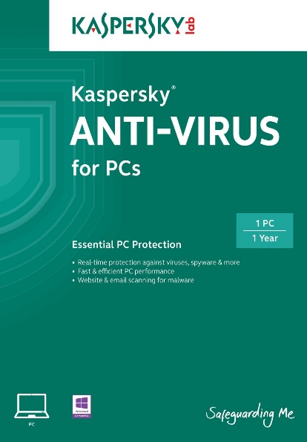
পরিচিত কিছু এন্টিভাইরাস
এভিজি (AVG)
এভিরা (Avira)
এভাস্ট (avast)
ক্যাসপারস্কাই (Kaspersky)

Slide 18
এন্টিভাইরাস যেভাবে কম্পিউটার রক্ষা করে
ব্যবহারকারীকে সতর্ক করে
ভাইরাস চিহ্নিত করে
ভাইরাস নির্মূল করে
ভাইরাস প্রতিহত করে
এন্টিভাইরাস যেভাবে কম্পিউটার রক্ষা করে

Slide 19
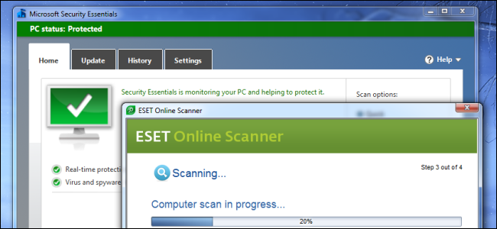
কম্পিউটার ভাইরাসমুক্ত রাখার উপায়-
সিডি বা ডিস্ক,পেনড্রাইভ,মেমোরিকার্ড ব্যবহারের পূর্বে ভাইরাসমুক্ত করতে হবে।
কপিকৃত সফটওয়্যার ব্যবহারের পূর্বে ভাইরাসমুক্ত করতে হবে।

Slide 20
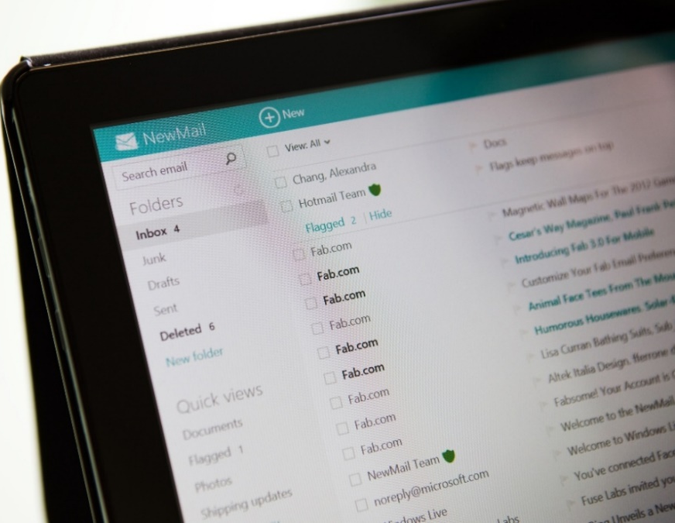
কম্পিউটার ভাইরাসমুক্ত রাখার উপায়-
ই-মেইল আদান-প্রদানে সতর্ক থাকতে হবে। সন্দেহজনক ই-মেইল ভাইরাসমুক্ত করে Open করতে হবে।
গেম ফাইল ভাইরাস চেক করে ব্যবহার করতে হবে।

Slide 21
কম্পিউটার ভাইরাসমুক্ত রাখার উপায়-
অন্য যন্ত্রের কোন ফাইল নিজের যন্ত্রে ব্যবহারের পূর্বে ফাইলটিকে ভাইরাস মুক্ত করা ।
ইন্টারনেট থেকে কোন সফটওয়্যার নিজের কম্পিউটারে ডাউনলোড করে ইনস্টল করার সময় সতর্ক থাকা। কারণ ডাউনলোডকৃত সফটওয়্যারে ভাইরাস থাকলে তা থেকে তোমার কম্পিউটারটিও ভাইরাস আক্রান্ত হতে পারে।
অন্যান্য কম্পিউটারে বা যন্ত্রে ব্যবহৃত সফটওয়্যার কপি ব্যবহার না করা ।
এন্টিভাইরাস সফটওয়্যারটিকে সবসময় হালনাগাদ রাখা।
প্রতিদিন ব্যবহৃত তথ্য বা ফাইলসমূহ আলাদা ডিস্ক বা পেনড্রাইভে ব্যাকআপ রাখা

Slide 22
মূল্যায়ন
১.
ভাইরাস বলতে কী বুঝায়?
২.
কে, কত সালে ভাইরাসের নামকরণ করেন?
১.
এন্টিভাইরাস বলতে কী বুঝায়?
৩.
এন্টিভাইরাস কম্পিউটারে সব সময় কি করতে হবে?

Slide 23
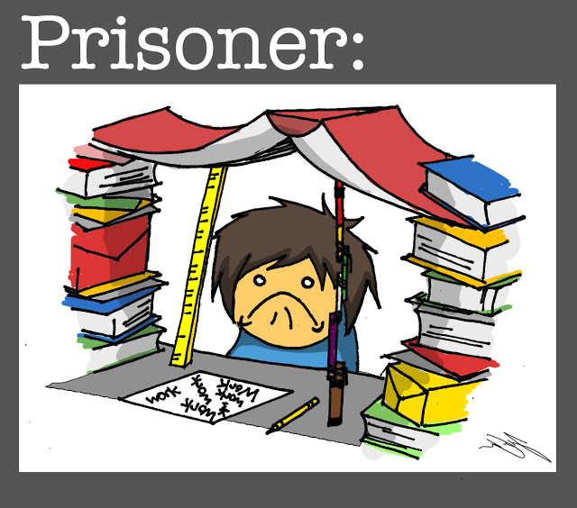
বাড়ির কাজ
উল্লেখিত কারণ ছাড়াও কম্পিউটারে ভাইরাস ছড়ানোর আরো কী কী মাধ্যম আছে তা বিস্তারিত লিখে আনবে।

Slide 24
ধ
বা
ন্য
দ
সবাইকে

